Slide 1
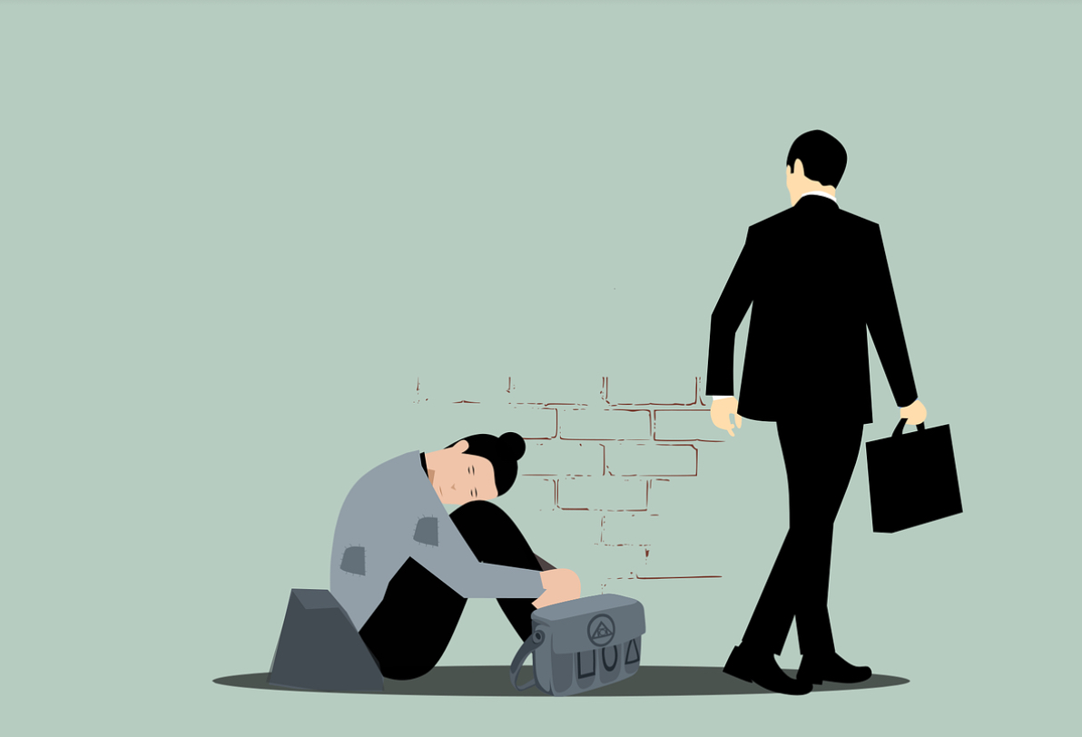
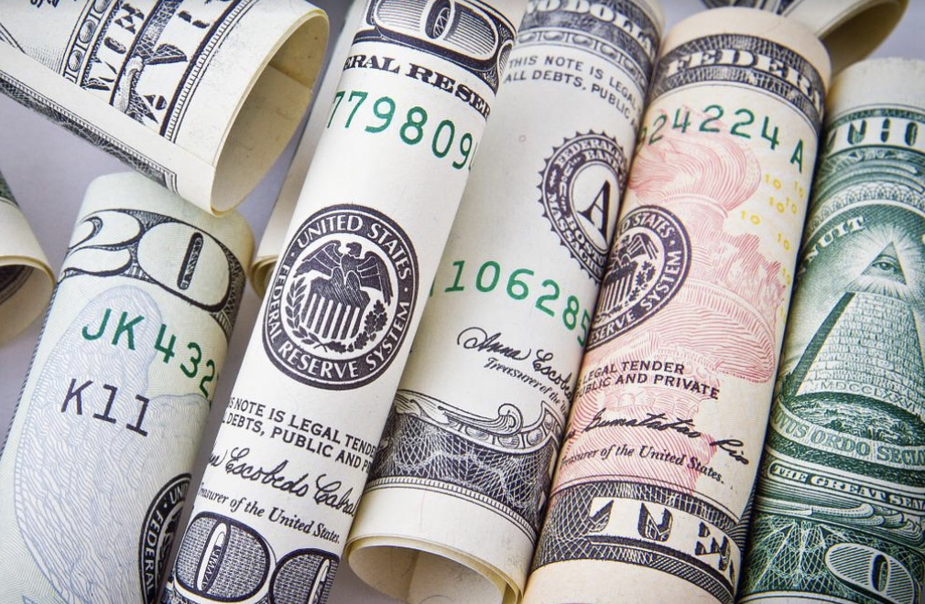
Globale Ungleichheit - arm und reich

Slide 2
Was ist Ungerechtigkeit und warum ist es wichtig
Ungerechtigkeit ist zum Beispiel Statusunterschiede von Berufen, Einkommensunterschiede, Chancengleichheit in Bildungssystemen
Und es ist wichtig das man sich damit auseinandersetzt, weil sonst vielleicht nur noch die Reichen normal leben können und die Armen gar keine Rechte mehr haben

Slide 3
Aspekte der Ungerechtigkeit
Die reichen verschmutzen arme Länder damit die reichen ein besseres Leben haben z.B.: Mull Ablagerungen
Der Reichtum an Öl, Kupfer oder Edelsteinen könnte eine Quelle für Entwicklungen sein. Doch viele Länder können sich das nicht leisten und bleiben arm.

Slide 4
Gerechtigkeit schaffen für Arm
Armut kann nur überwunden werden, wenn die Menschen gleichberechtigten Zugang zu guter Arbeit, hochwertiger Bildung haben
Und so gut wie möglich den Kapitalismus (also wer hat dem wird gegeben)abschaffen

